Slide 1
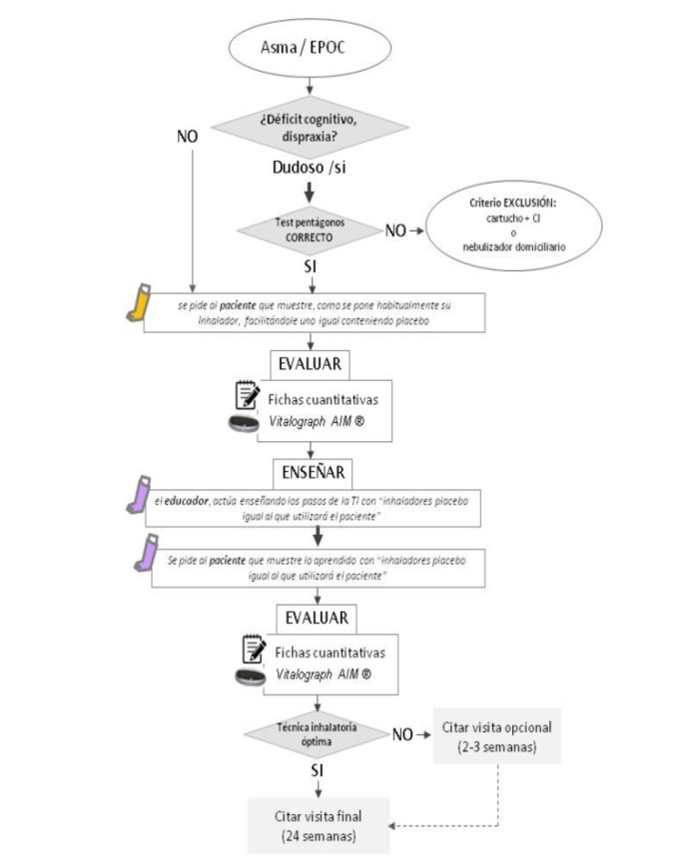
EFECTIVIDAD EN LA MEJORA DE LA TÉCNICA INHALATORIA CON UN PROGRAMA DE ADIESTRAMIENTO INDIVIDUALIZADO DE INHALADORES EN PACIENTES CON EPOC Y ASMA
Sección De Neumología. Hospital Universitario Morales Meseguer.
Mercedes Garci-Varela Olea , M.José Córcoles Valenciano, Juan Alcántara Fructuoso , Andrea Muñoz Lajara, M. Ángel Franco Campos.
Introducción
En el tratamiento de las enfermedades obstructivas de la vía aérea: EPOC y Asma, la vía de administración de medicamentos de elección es la inhalatoria. Sin embargo, el uso inadecuado de la medicación inhalada es un fenómeno frecuente y complejo en el que intervienen múltiples factores, entre ellos una técnica inhalatoria deficiente.
Mejorar la destreza en la técnica inhalatoria en los pacientes que reciben este tratamiento mediante un Programa Adiestramiento individualizado de inhaladores es el objetivo principal de este trabajo. Además, se pretende analizar la situación basal de destreza en pacientes con EPOC y Asma que están recibiendo tratamiento inhalado.
Metodología
Se trata de un estudio prospectivo, pragmático, con intervención educativa y evaluación basal y posterior a la misma realizado en el Hospital Morales Meseguer (Murcia). Se usaron sistemas fichas de evaluación cuantitativas y un sistema electrónico para objetivar el “paso de la inspiración”. La variable principal fue la mejora de la técnica inhalatoria con los inhaladores evaluados, transcurridos seis meses del adiestramiento.

Slide 2
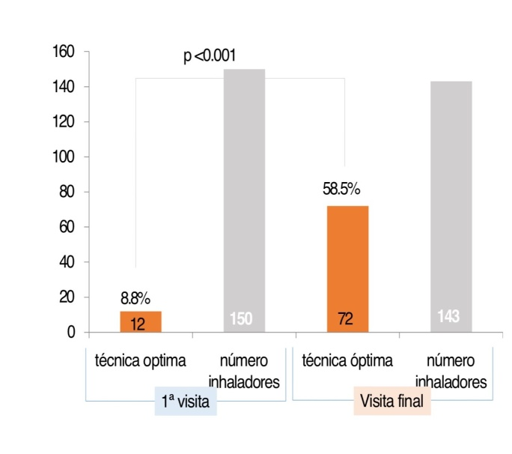
Resultados
Durante un año se estudiaron 81 pacientes que llevaban indicados 151 inhaladores en la visita inicial y 143 pacientes en la última visita. La muestra presentaba con un 59.3% de mujeres y en cuanto al diagnóstico de su enfermedad, 65.4% tenían el diagnostico de asma y el 35.6% de EPOC. El 22% de los pacientes eran fumadores activos. El inhalador más utilizado fue el cartucho presurizado con cámara espaciadora (45%). En la primera evaluación se cometieron un total del 15% de errores críticos, mientras que fue un solo paciente en la última visita (0.7%). De 150 inhaladores al inicio solo un 10% se administraban con una técnica óptima. Inicialmente los pacientes presentaban muy bajo nivel de destreza. Tras el Programa de Adiestramiento la técnica inhalatoria mejoró significativamente, pasando de un 8.8% de los pacientes al 58.5% (p<0.001).
Conclusiones
Existe una mejora significativa de la destreza de la técnica inhalatoria a los 6 meses de haber sido instruidos en un programa individualizado de adiestramiento. Tratándose de una intervención beneficiosa, independientemente del tipo de inhalador empleado y de la patología de base.

